Slide 1
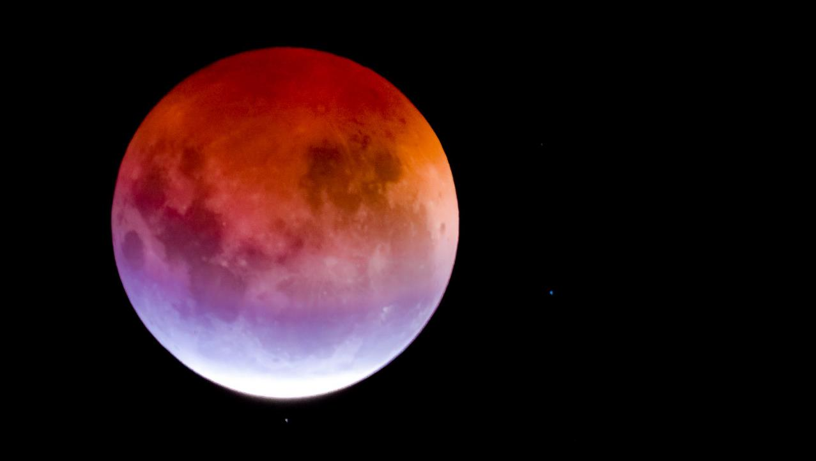
Merkur

Slide 2
Was ist das Besondere an Merkur?
Merkur ist unserem Mond sehr ähnlich. Seine Oberfläche ist mit Einschlagkratern übersät. Er hat weder eine Atmosphäre noch Wasser. Bei Sonnenhöchststand kann es am Äquator bis zu 450°C heiss werden, aber dafür sind die Nächte mit teilweise unter -180°C extrem kalt.

Slide 3
Was ist die Merkur für ein Planet?
Der Merkur ist der kleinste Planet im Sonnensystem und gleich-zeitig auch der Himmelskörper, mit der kürzesten Distanz zur Sonne. Als Gesteinsplanet umkreist Merkur die Sonne in nur
88 Tagen. ... Benannt nach dem Götterboten Mercurius, verdankt der Planet, ebenso wie die anderen Himmelskörper, seinen Namen den Römern.

Slide 4
Wer hat den Merkur gefunden?
Clyde Tombaugh
Bis der junge Astronom Clyde Tombaugh schliesslich am
18. Februar 1930 fündig wurde.

Slide 5
Wie warm ist es auf der Merkur?
427 Grad Celsius
Der Planet Merkur erreicht auf der Oberfläche eine Maximal-temperatur von 427 Grad Celsius.

Slide 6
Warum hat Merkur so viele Krater?
Merkur ist ein Gesteinsplanet, so wie Venus, Erde und Mars. Einschläge von Meteroiten und Kometen haben in der Oberfläche Krater hinterlassen. Am Nordpol gibt es sogar Krater, in die nie ein Sonnenstrahl fällt.

